Slide 1
IoT sensor data 수집을 통한
edge computing 기술 구현
짱설팀
2013112016 노승수
2016110413 박희상

Slide 2
01 진행 사항
- SWELL dataset 분석
- SVM 소개
- SVM 구현
목차
02 차후 진행 계획

Slide 3
01
진행 사항

Slide 4
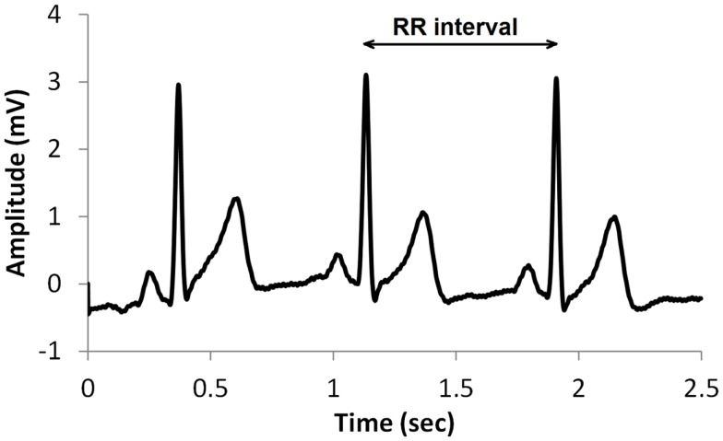
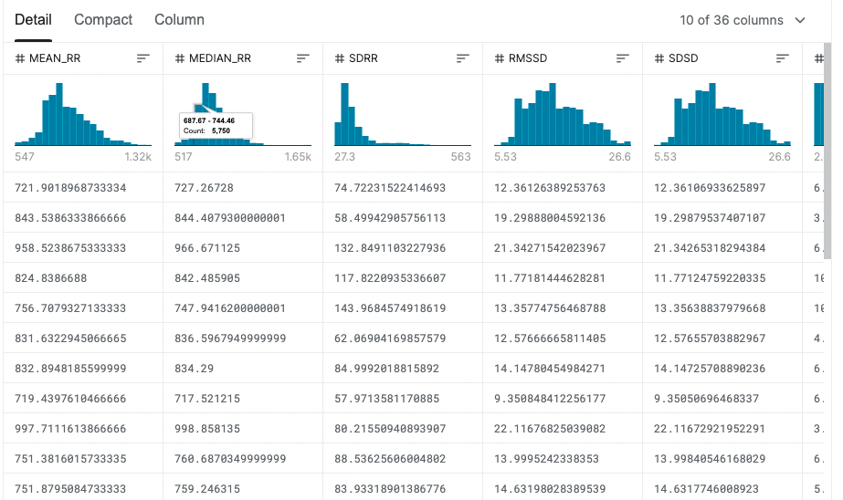
01
SWELL dataset 분석
심전도(ECG)로 유도할 수 있는 심박변이도(HRV)관련 데이터 35개와 타겟값인 condition 레이블로 총 36개의 열로 구성됨
각각 1분씩 측정한 후 계산된 HRV데이터
Train set : 369289 Test set : 41032개로 구성

Slide 5
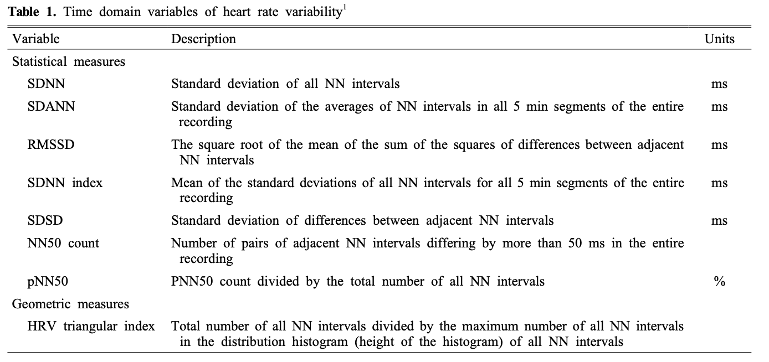
01
SWELL dataset 분석
SDNN (Standard Deviation of NN interval) : NN간격의 표준편차
RMSSD (Root Mean Square of the Successive Differences) : NN간격의 차이에 대한 제곱의 합을 평균하여
이에 대한 제곱근을 표현한 것
NN50 count : 연속적인 NN간격의 차이가 50 ms를 초과하는 NN간격 의 개수
pNN50 : 연속적인 NN간격의 차이가 50 ms를 초과하는 NN간격 수의 백분율로 나타낸 것

Slide 6
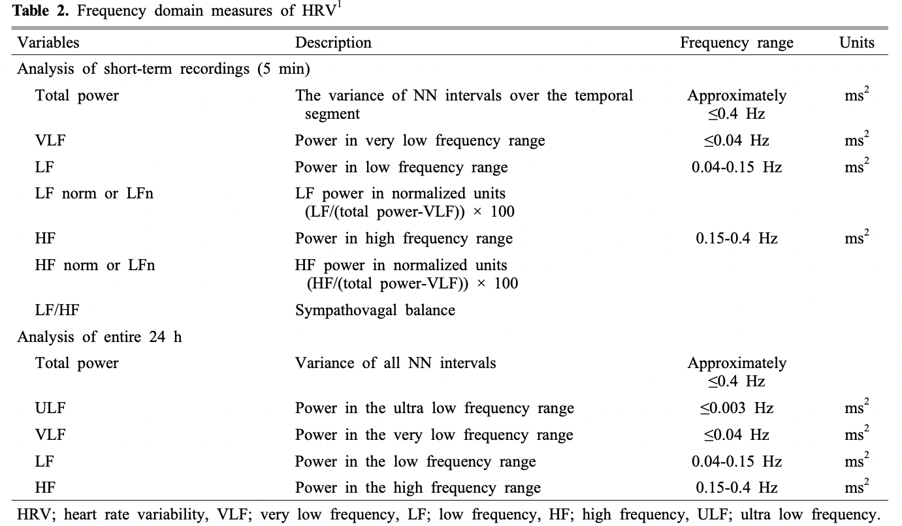
01
SWELL dataset 분석

Slide 7
01
SWELL dataset 분석
주파수범위 분석 : ECG의 특정 주파수대에서 시계열 자료로부터 신호를 분해하는 것이 가능
고주파대(High frequency band, HF) : 고주파대는 0.15-0.4 Hz 사이의 주파수영역
저주파대(Low frequency band, LF) : 저주파대는 0.04-0.15 Hz 사이의 주파수영역
초저주파대(Very low frequency band, VLF) : 초저주파대는 0.003-0.4 Hz 사이의 주파수영역
극초저주파대(Ultra low frequency band, ULF) : 극초저주파대는 0.003 Hz 이하의 주파수 영역

Slide 8
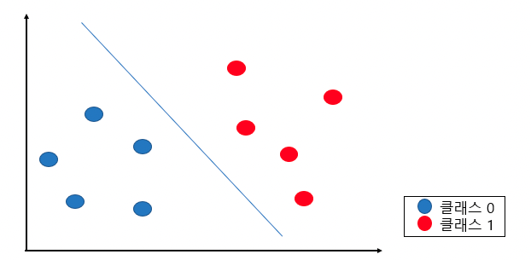
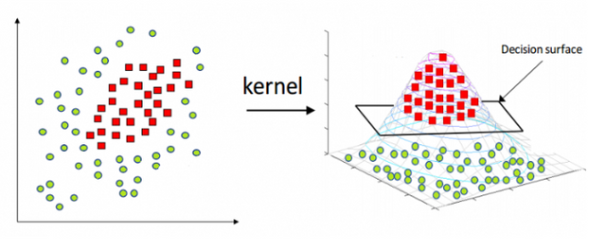
01
SVM(Support Vector Machine)
이진 분류를 위한 기법
N차원 공간을 (N-1)차원으로 나눌 수 있는 초평면을 찾는 기법
2개의 클래스를 분류할 수 있는 최적의 경계를 찾음
분류 작업에 뛰어난 성능
Notes:
EOG만을 측정한 데이터 셋도 있는데 거기서 HRV값을 만들수 있고 swell dataset과 호환이 될까?

Slide 9
01
SVM 구현
데이터
- Test set : 41032 -> 200개
- Train set : 369289 -> 1000개
condition
No stress : 시간 제한이 없는 실험군
Time pressure : 시간 제한을 둔 실험군
Interruption : 업무도중 추가업무를 부여한 실험군
-> Time pressure 와 Interruption을 stressed로 통합
결과
Notes:
EOG만을 측정한 데이터 셋도 있는데 거기서 HRV값을 만들수 있고 swell dataset과 호환이 될까?

Slide 10
02
차후 진행 예정

Slide 11
02
차후 진행
01
추가 개발 방향 논의
- 지속적인 스트레스 상황에 대한 판단 알고리즘
- 안드로이드 앱으로 SVM 가능 여부
02
멘토링 진행
- 10월 1일 멘토링 진행 예정, 개발 방향에 대한 논의

Slide 12
감사합니다

